Slide 1


义务教育《信息科技》五年级上册
第2单元 孝敬老人我出力
——用流程图描述算法
淮北市杜集区朔里实验小学 邢 萍

Slide 2

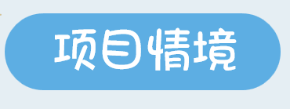

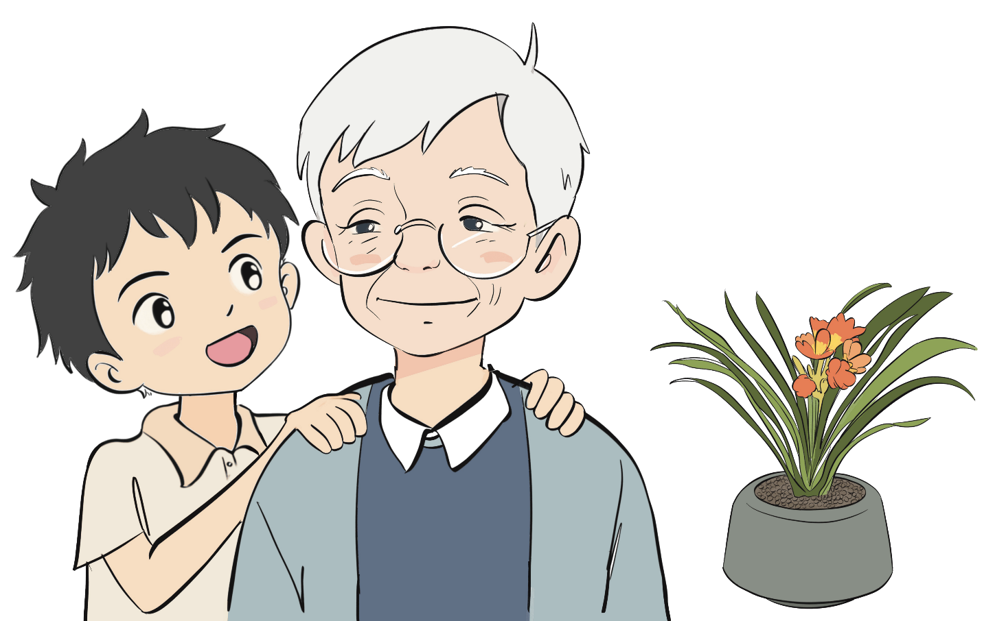
临行前，爷爷担心他精心养护了很多年的君子兰没人照顾，李徽主动承担起这项任务。请帮助李徽设计一种一目了然的记录方式，记录照看这些花草的步骤，让爷爷能放心地出去旅行。

Slide 3



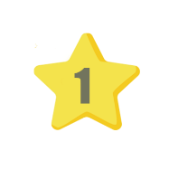





找出养护流程中的重要步骤
按顺序绘制养花流程
利用流程图描述水杯交换过程。
了解流程图
流程图描述算法的优势
选择记录方式
学习流程图

Slide 4



选择记录方式
学习流程图

Slide 5


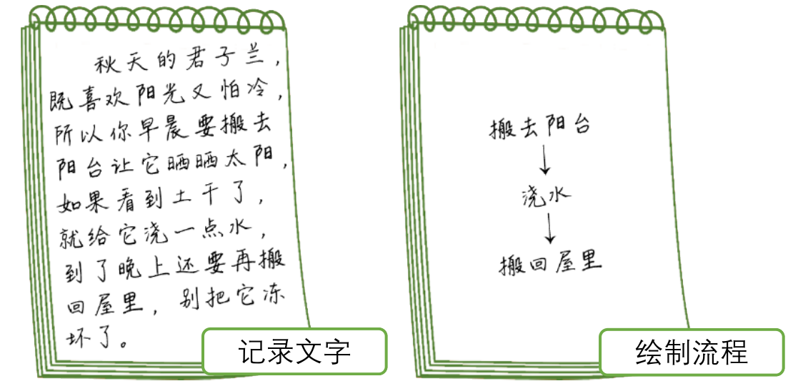
准备间
活动室
收获园
挑战台
1
选择记录方式
议一议
上面的两种方式都可以记录爷爷交代养护君子兰需要注意的事项，你认为哪一种方式更加一目了然呢？

Slide 6



准备间
活动室
收获园
挑战台
2
学习流程图
小组合作，了解指令框和流程线，完成内容填写。
指令框
名称
起止框
作用
开始与结束
可以上网查找绘制流程图的相关资料，也可以观看微视频。

Slide 7

准备间
活动室
收获园
挑战台
2
规划菜谱拟写方案
根据流程图的相关资料，完成下列内容的填写。
指令框 流程图中有多种不同 的指令框，每种指令框的作用都各不相同。
流程线 流程图中的每个步骤，需要用带有箭头的流程线连接起来，表示每个步骤之间执行的 。
指令框和流程线各有什么作用呢？

Slide 8
活动室
找出养护流程中的重要步骤
按顺序绘制养花流程

Slide 9

准备间
活动室
收获园
挑战台
1
找出养护流程中的重要步骤
想一想
每天养护君子兰的流程中要经历哪些重要的步骤，请在下图中划出来，标出顺序。小组讨论，这几个步骤中，哪些是每天必须做的？哪些是视情况而定的？
秋天的君子兰，既喜欢阳光又怕冷，所以你早晨要搬去阳台让它晒晒太阳，如果看到土干了，就给它浇水，到了晚上还要再搬回屋里，别把它冻坏了。
①

Slide 10
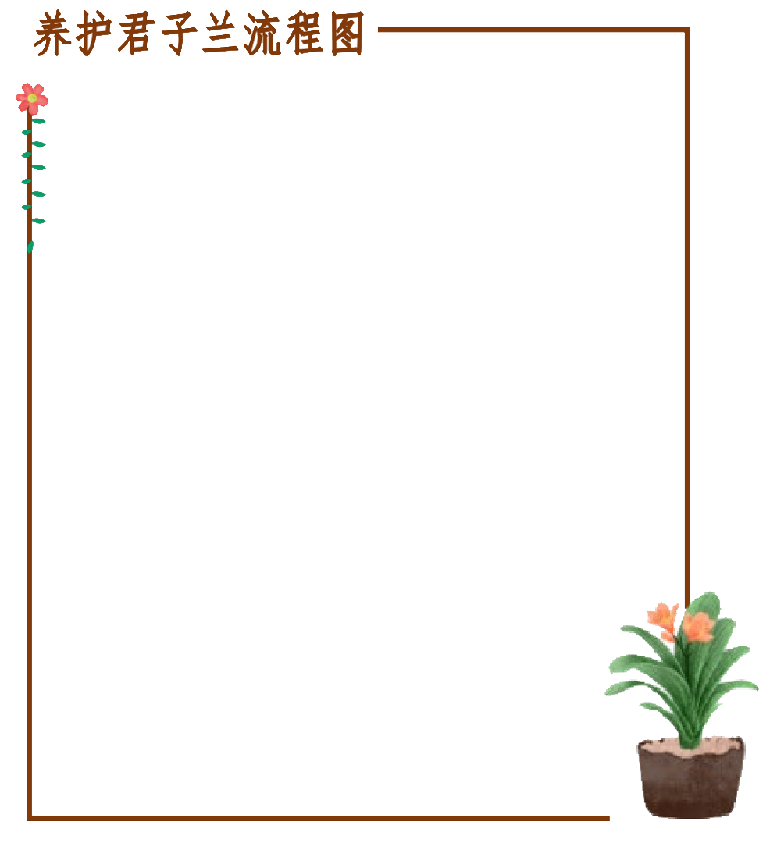

准备间
活动室
收获园
挑战台
2
按顺序绘制养花流程
小组合作，按照顺序，选择合适的指令框，绘制养护君子兰的流程图。
开始
想一想
步骤①是否每天必做？选择形状正确的指令框，绘制“开始”和步骤①。
开始
早上搬到阳台
早上搬到阳台

Slide 11

准备间
活动室
收获园
挑战台
2
按顺序绘制养花流程
小组合作，按照顺序，选择合适的指令框，绘制养护君子兰的流程图。
开始
土壤
早上搬到阳台
兰花
浇水步骤要视情况而定，判断前需要获取什么信息？判断后需要做如何做决定？将流程图补充完整。
观察（ ）
是
判断土壤干了吗？
否
浇水

Slide 12
准备间
活动室
收获园
挑战台
2
按顺序绘制养花流程
小组合作，按照顺序，选择合适的指令框，绘制养护君子兰的流程图。
开始
早上搬到阳台
晚上搬回屋里
土壤
观察（ ）
晚上搬回屋里
分析步骤③，绘制步骤③和“结束”。
否
是
判断土壤干了吗？
开始
浇水
结束

Slide 13
收获园
了解流程图
流程图描述算法的优势

Slide 14
准备间
活动室
收获园
挑战台
1
了解流程图
流程图是采用 的方式来描述算法，由各种形状的 和 流程线组成，用来表示算法中的 和决定，它有助于梳理思路、更清楚地理解事物发展的 。它犹如一份地图，能够指引方向，明确如何完成任务，同时还能促进与他人之间的 与信息共享。
指令框
过程
图解
步骤
沟通

Slide 15



准备间
活动室
收获园
挑战台
2
流程图描述算法的优势
使用流程图描述算法，可以清晰地展示出算法中的每个步骤，以及步骤之间的顺序和关系。
用流程图描述算法有哪些优势？
□易于理解算法
□有助于梳理步骤
□便于交流算法
你在日常生活中哪里还见过流程图呢？和大家分享一下吧。

Slide 16
挑战台
利用流程图描述水杯交换过程

Slide 17
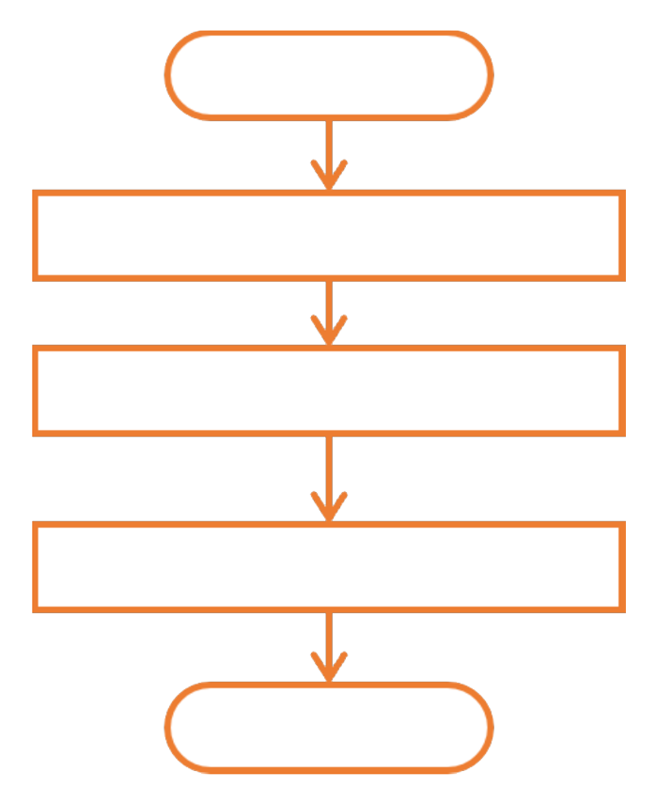


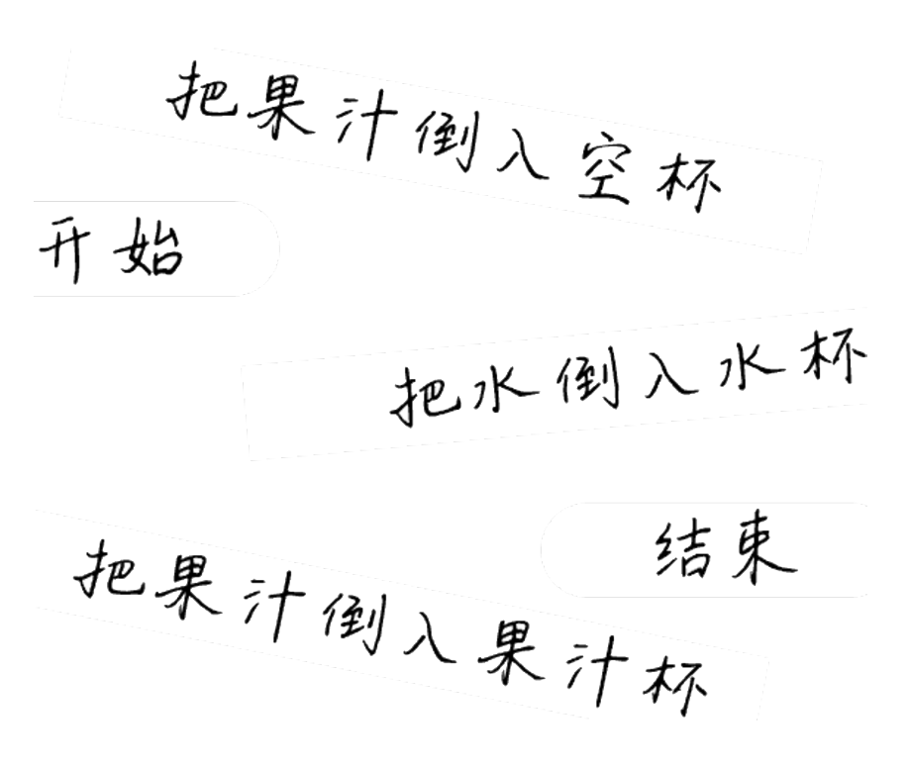


挑战台
活动室
收获园
挑战台
科学实验课上，烧杯上贴了“果汁”和“水”两种标签，但其中有一组果汁和水倒错烧杯了。有个聪明的同学借助一个空烧杯很快就将果汁和水交换了过来，请尝试借助流程图描述这一交换过程。

Slide 18

义务教育《信息科技》五年级上册
第2单元 孝敬老人我出力
知识小旅程
下次再启航

